Slide 1
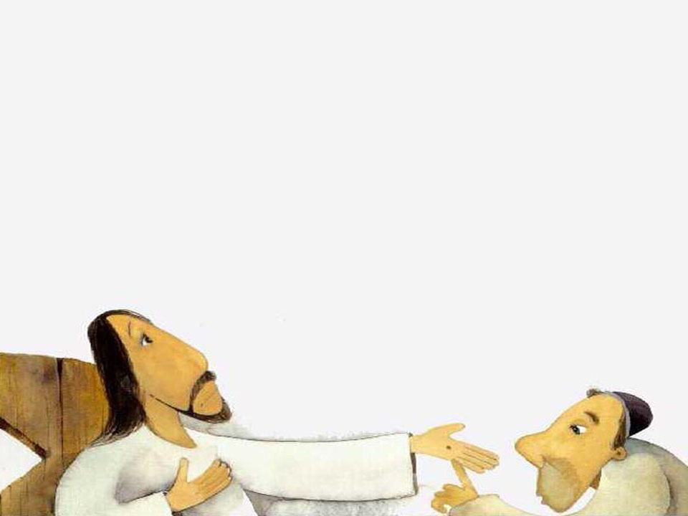
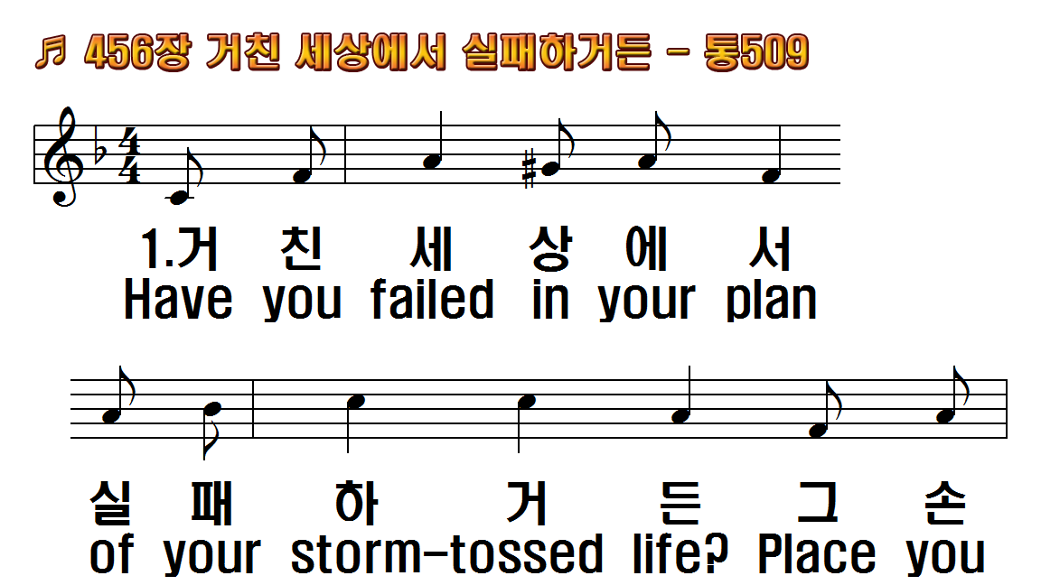
1.거친 세상에서 실패
2.네가 어둠 속을 걸어 갈
3.네가 부활의 주 따라
4.너의 죄악의 짐 무거울
후.그 손 못 자국 만져라
1.Have you failed in
2.Are you walking alone
3.Would you follow the
4.Is your soul burdened
R.Place you hand in the

Slide 2
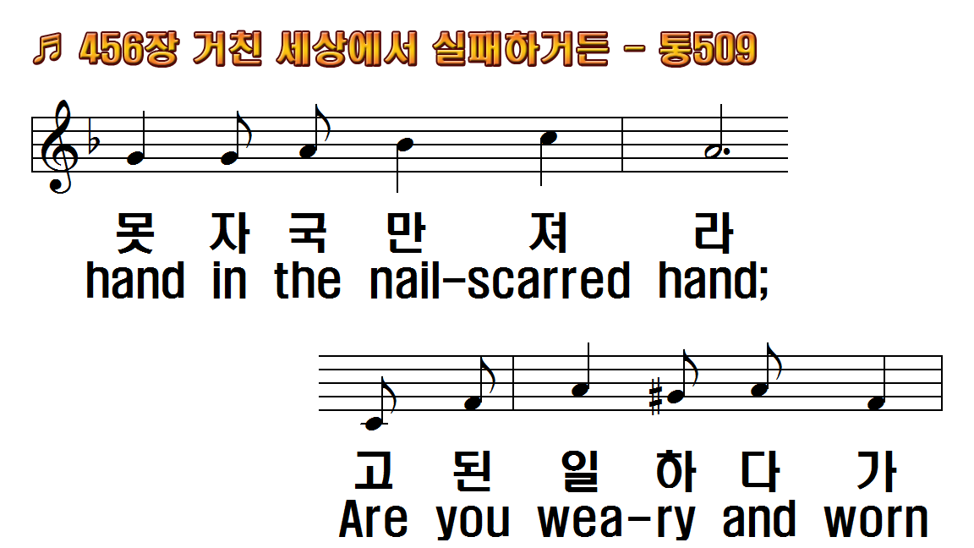
1.거친 세상에서 실패
2.네가 어둠 속을 걸어 갈
3.네가 부활의 주 따라
4.너의 죄악의 짐 무거울
후.그 손 못 자국 만져라
1.Have you failed in
2.Are you walking alone
3.Would you follow the
4.Is your soul burdened
R.Place you hand in the

Slide 3
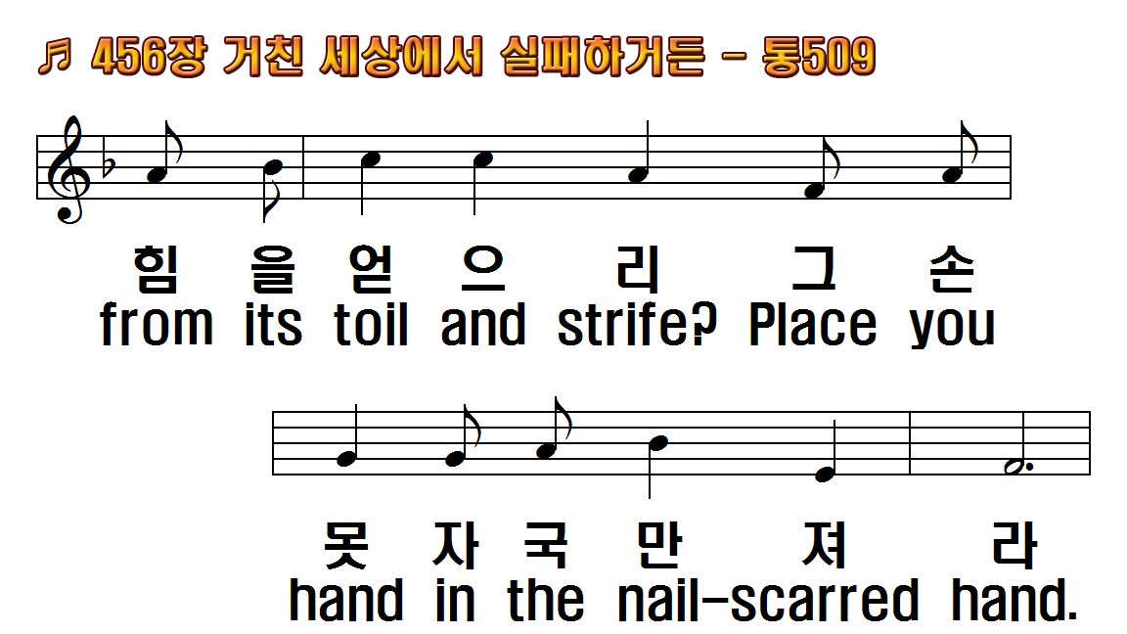
1.거친 세상에서 실패
2.네가 어둠 속을 걸어 갈
3.네가 부활의 주 따라
4.너의 죄악의 짐 무거울
후.그 손 못 자국 만져라
1.Have you failed in
2.Are you walking alone
3.Would you follow the
4.Is your soul burdened
R.Place you hand in the

Slide 4
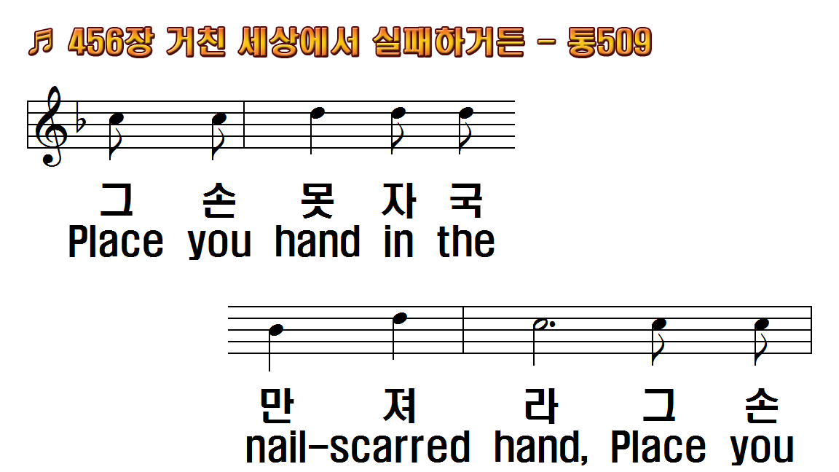
1.거친 세상에서 실패
2.네가 어둠 속을 걸어 갈
3.네가 부활의 주 따라
4.너의 죄악의 짐 무거울
후.그 손 못 자국 만져라
1.Have you failed in
2.Are you walking alone
3.Would you follow the
4.Is your soul burdened
R.Place you hand in the

Slide 5
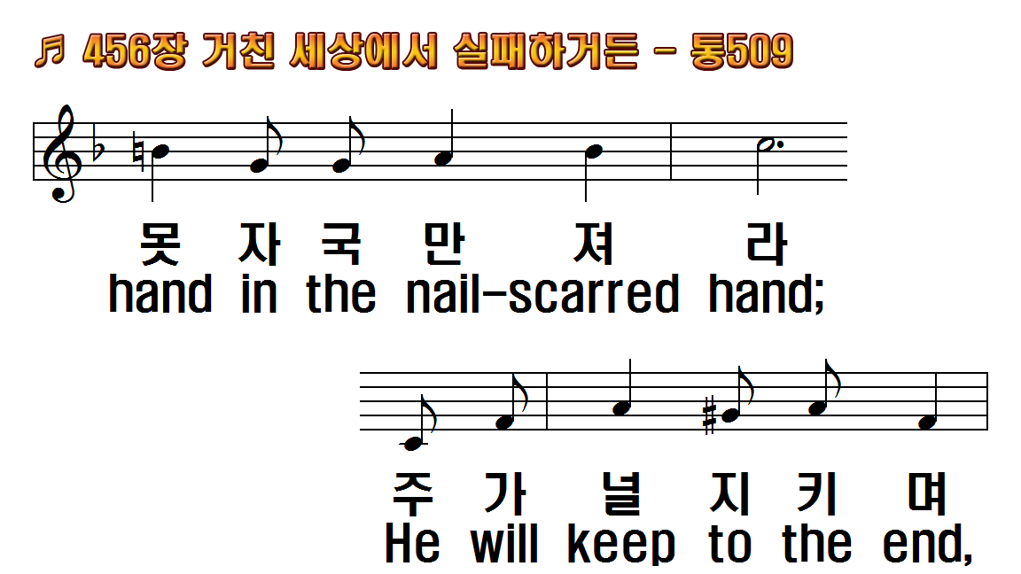
1.거친 세상에서 실패
2.네가 어둠 속을 걸어 갈
3.네가 부활의 주 따라
4.너의 죄악의 짐 무거울
후.그 손 못 자국 만져라
1.Have you failed in
2.Are you walking alone
3.Would you follow the
4.Is your soul burdened
R.Place you hand in the

Slide 6
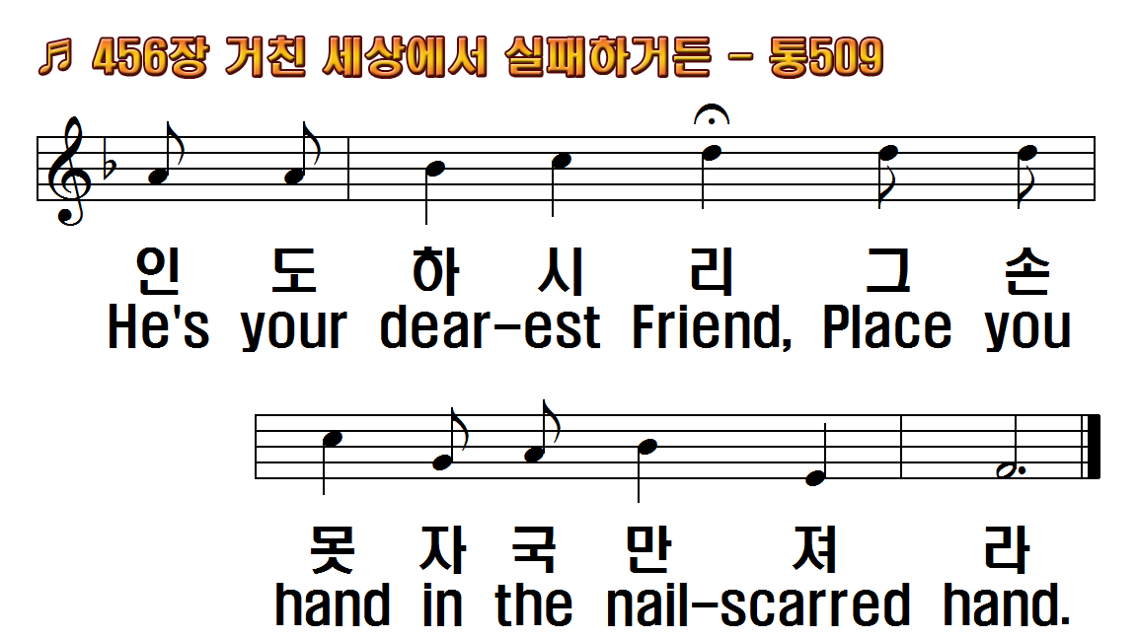
1.거친 세상에서 실패
2.네가 어둠 속을 걸어 갈
3.네가 부활의 주 따라
4.너의 죄악의 짐 무거울
후.그 손 못 자국 만져라
1.Have you failed in
2.Are you walking alone
3.Would you follow the
4.Is your soul burdened
R.Place you hand in the

Slide 7
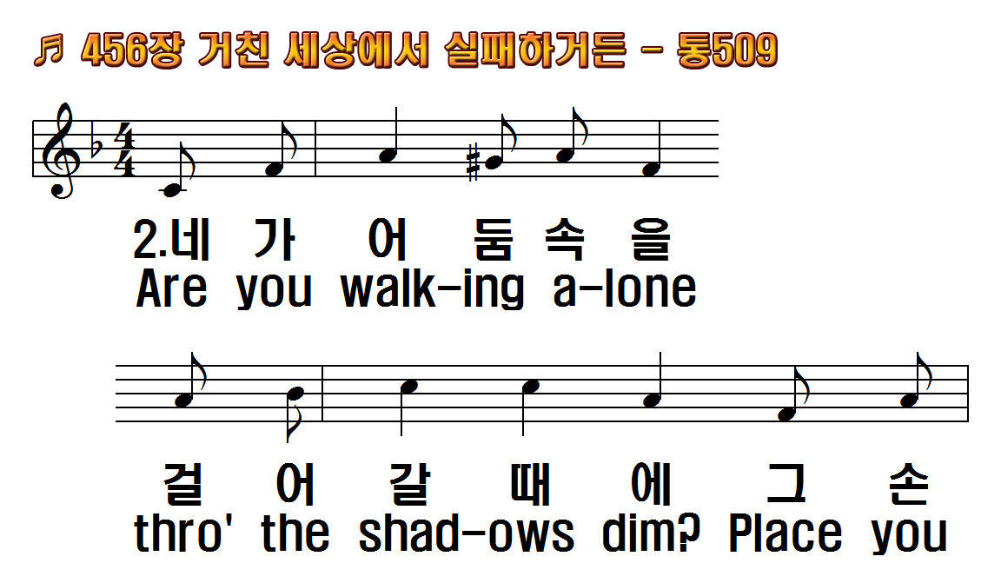
1.거친 세상에서 실패
2.네가 어둠 속을 걸어 갈
3.네가 부활의 주 따라
4.너의 죄악의 짐 무거울
후.그 손 못 자국 만져라
1.Have you failed in
2.Are you walking alone
3.Would you follow the
4.Is your soul burdened
R.Place you hand in the

Slide 8
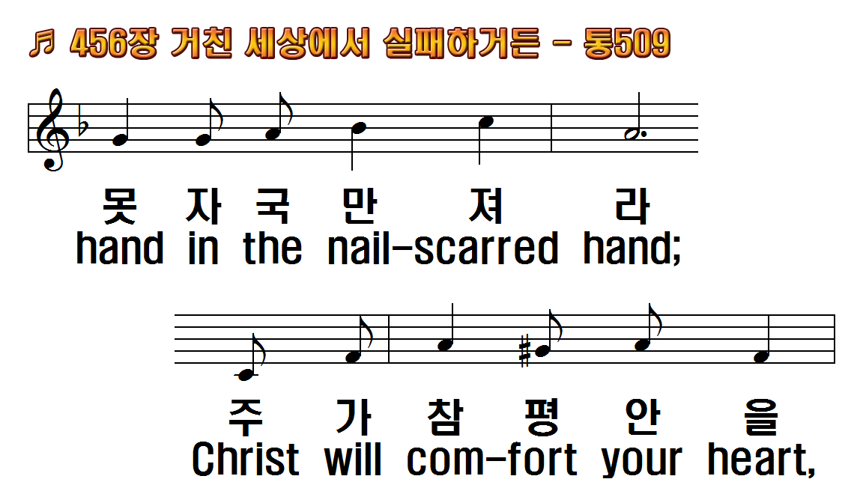
1.거친 세상에서 실패
2.네가 어둠 속을 걸어 갈
3.네가 부활의 주 따라
4.너의 죄악의 짐 무거울
후.그 손 못 자국 만져라
1.Have you failed in
2.Are you walking alone
3.Would you follow the
4.Is your soul burdened
R.Place you hand in the

Slide 9
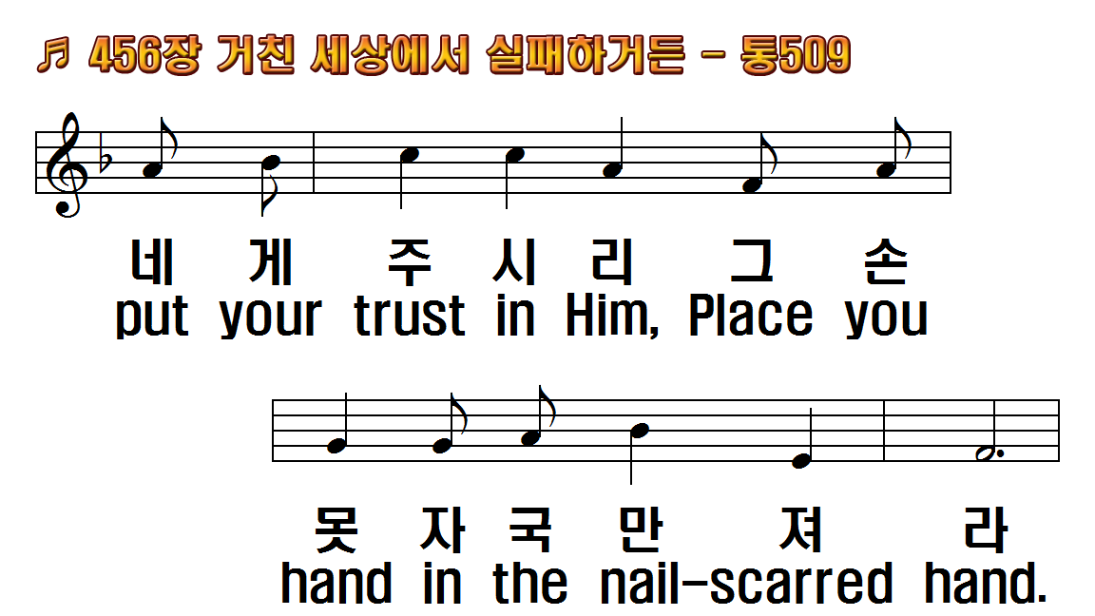
1.거친 세상에서 실패
2.네가 어둠 속을 걸어 갈
3.네가 부활의 주 따라
4.너의 죄악의 짐 무거울
후.그 손 못 자국 만져라
1.Have you failed in
2.Are you walking alone
3.Would you follow the
4.Is your soul burdened
R.Place you hand in the

Slide 10
1.거친 세상에서 실패
2.네가 어둠 속을 걸어 갈
3.네가 부활의 주 따라
4.너의 죄악의 짐 무거울
후.그 손 못 자국 만져라
1.Have you failed in
2.Are you walking alone
3.Would you follow the
4.Is your soul burdened
R.Place you hand in the

Slide 11
1.거친 세상에서 실패
2.네가 어둠 속을 걸어 갈
3.네가 부활의 주 따라
4.너의 죄악의 짐 무거울
후.그 손 못 자국 만져라
1.Have you failed in
2.Are you walking alone
3.Would you follow the
4.Is your soul burdened
R.Place you hand in the

Slide 12
1.거친 세상에서 실패
2.네가 어둠 속을 걸어 갈
3.네가 부활의 주 따라
4.너의 죄악의 짐 무거울
후.그 손 못 자국 만져라
1.Have you failed in
2.Are you walking alone
3.Would you follow the
4.Is your soul burdened
R.Place you hand in the

Slide 13
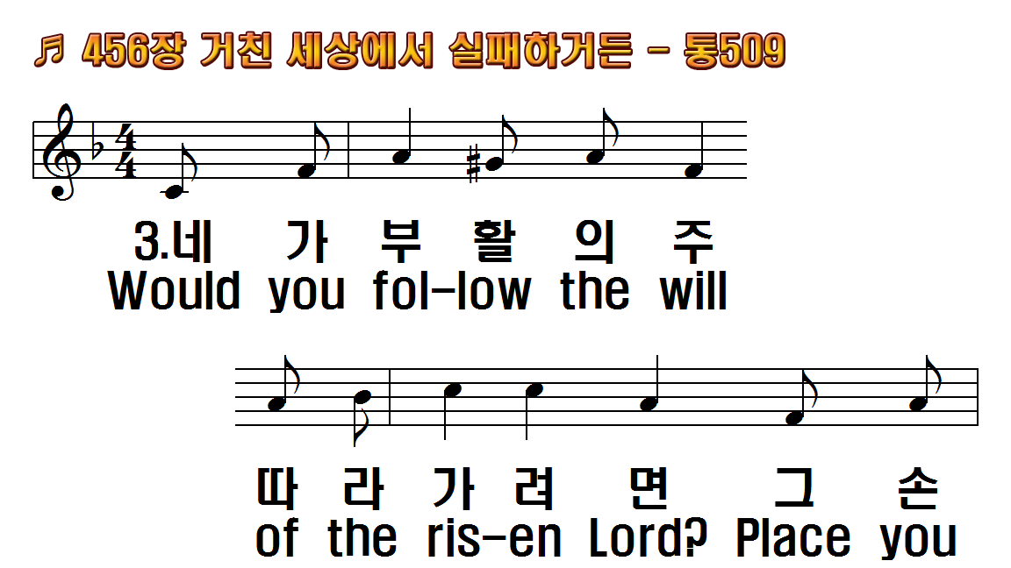
1.거친 세상에서 실패
2.네가 어둠 속을 걸어 갈
3.네가 부활의 주 따라
4.너의 죄악의 짐 무거울
후.그 손 못 자국 만져라
1.Have you failed in
2.Are you walking alone
3.Would you follow the
4.Is your soul burdened
R.Place you hand in the

Slide 14
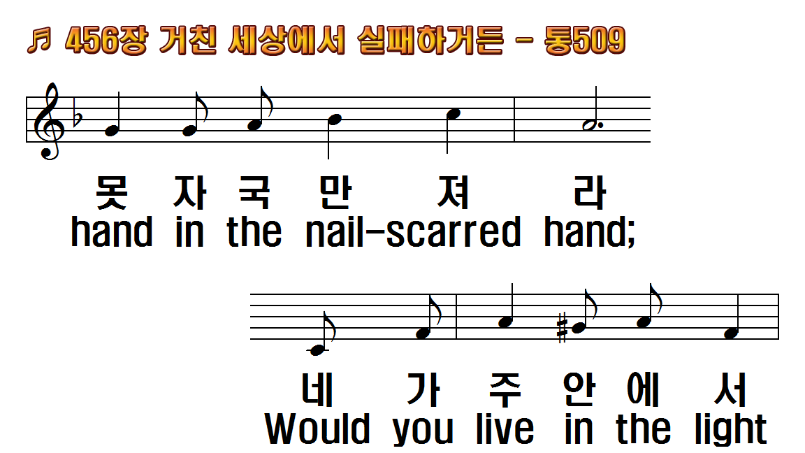
1.거친 세상에서 실패
2.네가 어둠 속을 걸어 갈
3.네가 부활의 주 따라
4.너의 죄악의 짐 무거울
후.그 손 못 자국 만져라
1.Have you failed in
2.Are you walking alone
3.Would you follow the
4.Is your soul burdened
R.Place you hand in the

Slide 15
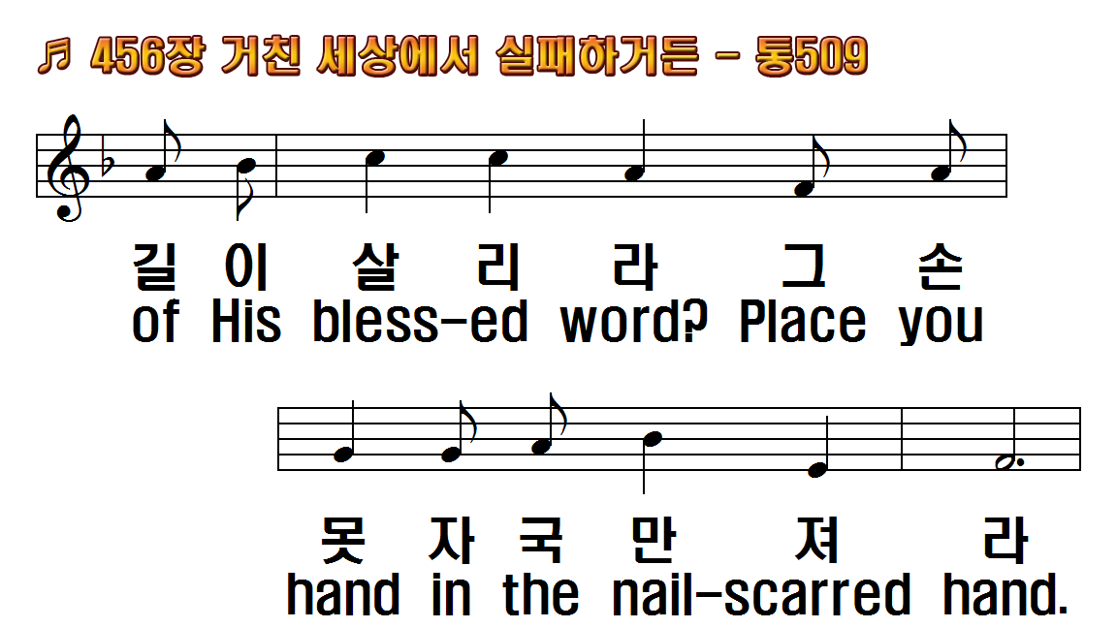
1.거친 세상에서 실패
2.네가 어둠 속을 걸어 갈
3.네가 부활의 주 따라
4.너의 죄악의 짐 무거울
후.그 손 못 자국 만져라
1.Have you failed in
2.Are you walking alone
3.Would you follow the
4.Is your soul burdened
R.Place you hand in the

Slide 16
1.거친 세상에서 실패
2.네가 어둠 속을 걸어 갈
3.네가 부활의 주 따라
4.너의 죄악의 짐 무거울
후.그 손 못 자국 만져라
1.Have you failed in
2.Are you walking alone
3.Would you follow the
4.Is your soul burdened
R.Place you hand in the

Slide 17
1.거친 세상에서 실패
2.네가 어둠 속을 걸어 갈
3.네가 부활의 주 따라
4.너의 죄악의 짐 무거울
후.그 손 못 자국 만져라
1.Have you failed in
2.Are you walking alone
3.Would you follow the
4.Is your soul burdened
R.Place you hand in the

Slide 18
1.거친 세상에서 실패
2.네가 어둠 속을 걸어 갈
3.네가 부활의 주 따라
4.너의 죄악의 짐 무거울
후.그 손 못 자국 만져라
1.Have you failed in
2.Are you walking alone
3.Would you follow the
4.Is your soul burdened
R.Place you hand in the

Slide 19
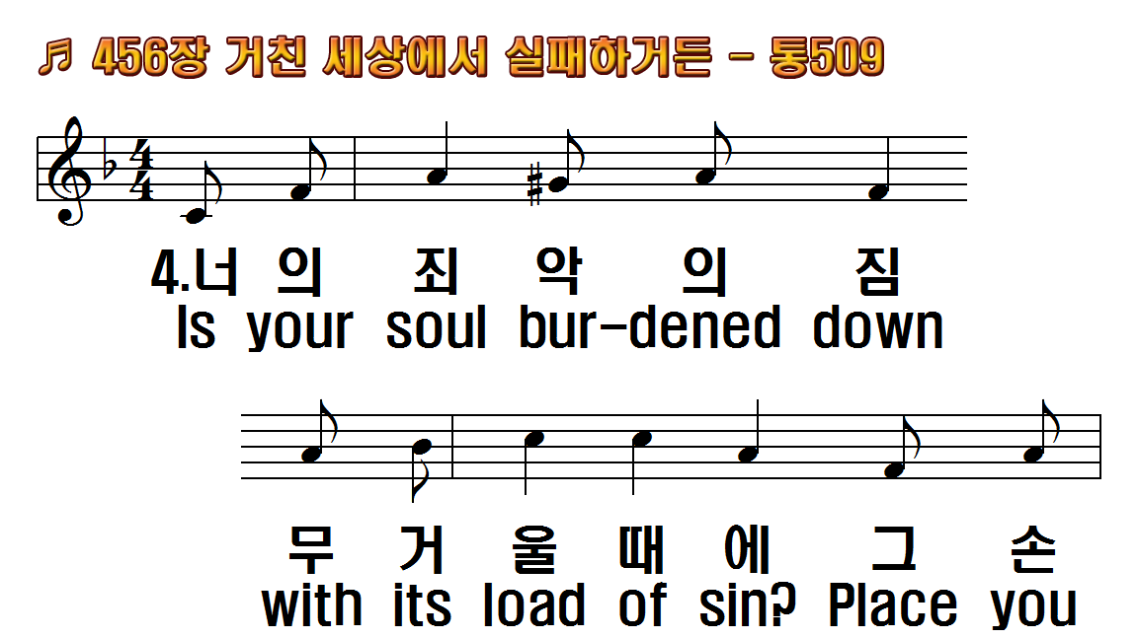
1.거친 세상에서 실패
2.네가 어둠 속을 걸어 갈
3.네가 부활의 주 따라
4.너의 죄악의 짐 무거울
후.그 손 못 자국 만져라
1.Have you failed in
2.Are you walking alone
3.Would you follow the
4.Is your soul burdened
R.Place you hand in the

Slide 20
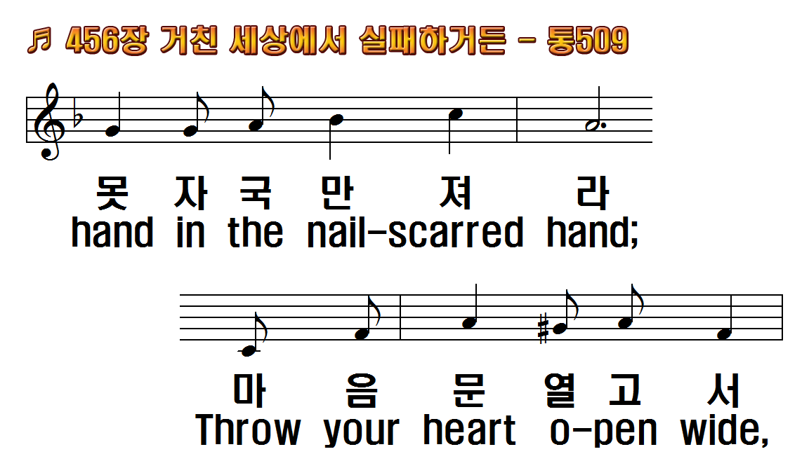
1.거친 세상에서 실패
2.네가 어둠 속을 걸어 갈
3.네가 부활의 주 따라
4.너의 죄악의 짐 무거울
후.그 손 못 자국 만져라
1.Have you failed in
2.Are you walking alone
3.Would you follow the
4.Is your soul burdened
R.Place you hand in the

Slide 21
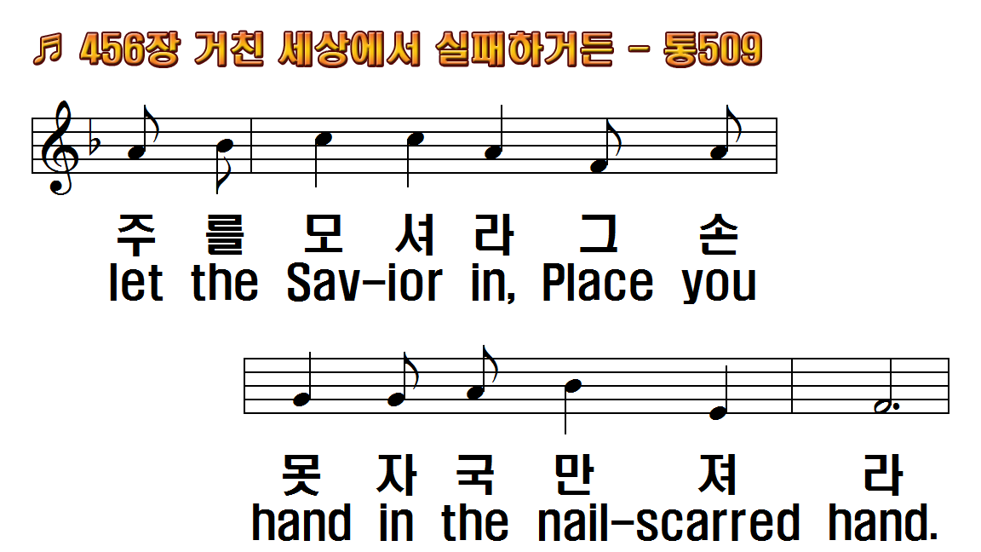
1.거친 세상에서 실패
2.네가 어둠 속을 걸어 갈
3.네가 부활의 주 따라
4.너의 죄악의 짐 무거울
후.그 손 못 자국 만져라
1.Have you failed in
2.Are you walking alone
3.Would you follow the
4.Is your soul burdened
R.Place you hand in the

Slide 22
1.거친 세상에서 실패
2.네가 어둠 속을 걸어 갈
3.네가 부활의 주 따라
4.너의 죄악의 짐 무거울
후.그 손 못 자국 만져라
1.Have you failed in
2.Are you walking alone
3.Would you follow the
4.Is your soul burdened
R.Place you hand in the

Slide 23
1.거친 세상에서 실패
2.네가 어둠 속을 걸어 갈
3.네가 부활의 주 따라
4.너의 죄악의 짐 무거울
후.그 손 못 자국 만져라
1.Have you failed in
2.Are you walking alone
3.Would you follow the
4.Is your soul burdened
R.Place you hand in the

Slide 24
1.거친 세상에서 실패
2.네가 어둠 속을 걸어 갈
3.네가 부활의 주 따라
4.너의 죄악의 짐 무거울
후.그 손 못 자국 만져라
1.Have you failed in
2.Are you walking alone
3.Would you follow the
4.Is your soul burdened
R.Place you hand in the

Slide 25
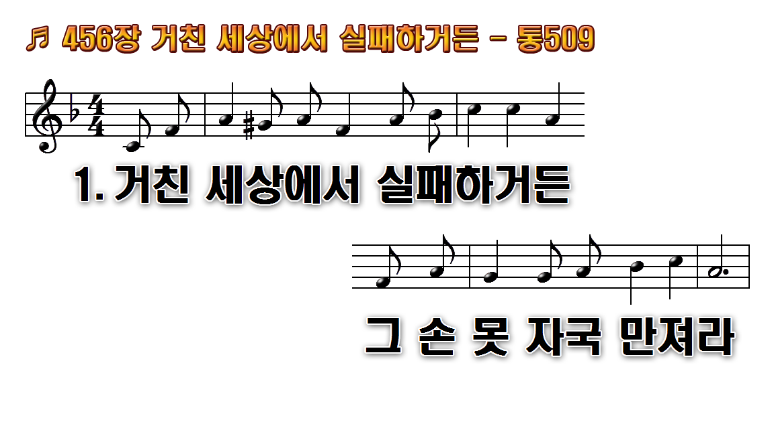
1.거친 세상에서 실패
2.네가 어둠 속을 걸어갈
3.네가 부활의 주 따라
4.너의 죄악의 짐 무거울
후.그 손 못 자국 만져라

Slide 26

1.거친 세상에서 실패
2.네가 어둠 속을 걸어갈
3.네가 부활의 주 따라
4.너의 죄악의 짐 무거울
후.그 손 못 자국 만져라

Slide 27
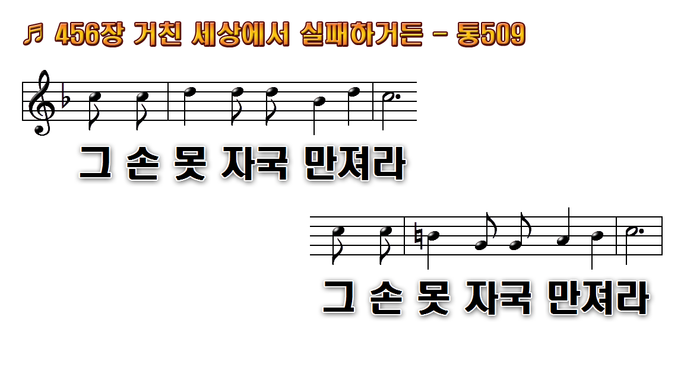
1.거친 세상에서 실패
2.네가 어둠 속을 걸어갈
3.네가 부활의 주 따라
4.너의 죄악의 짐 무거울
후.그 손 못 자국 만져라

Slide 28

1.거친 세상에서 실패
2.네가 어둠 속을 걸어갈
3.네가 부활의 주 따라
4.너의 죄악의 짐 무거울
후.그 손 못 자국 만져라

Slide 29

1.거친 세상에서 실패
2.네가 어둠 속을 걸어갈
3.네가 부활의 주 따라
4.너의 죄악의 짐 무거울
후.그 손 못 자국 만져라

Slide 30

1.거친 세상에서 실패
2.네가 어둠 속을 걸어갈
3.네가 부활의 주 따라
4.너의 죄악의 짐 무거울
후.그 손 못 자국 만져라

Slide 31
1.거친 세상에서 실패
2.네가 어둠 속을 걸어갈
3.네가 부활의 주 따라
4.너의 죄악의 짐 무거울
후.그 손 못 자국 만져라

Slide 32
1.거친 세상에서 실패
2.네가 어둠 속을 걸어갈
3.네가 부활의 주 따라
4.너의 죄악의 짐 무거울
후.그 손 못 자국 만져라

Slide 33

1.거친 세상에서 실패
2.네가 어둠 속을 걸어갈
3.네가 부활의 주 따라
4.너의 죄악의 짐 무거울
후.그 손 못 자국 만져라

Slide 34
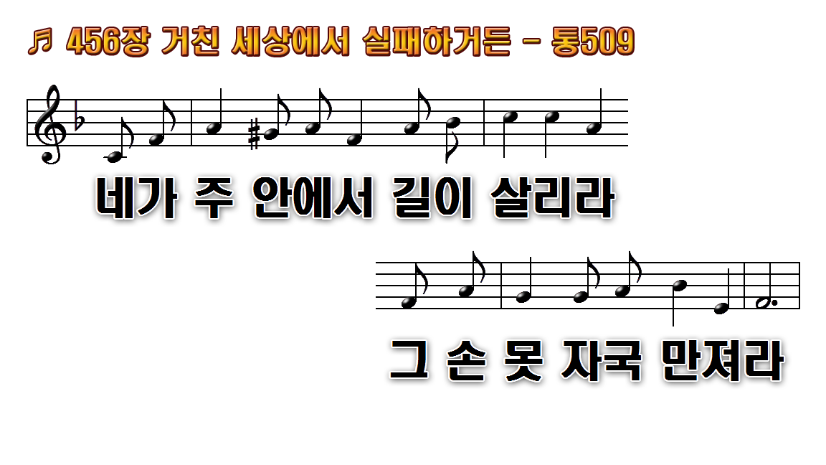
1.거친 세상에서 실패
2.네가 어둠 속을 걸어갈
3.네가 부활의 주 따라
4.너의 죄악의 짐 무거울
후.그 손 못 자국 만져라

Slide 35
1.거친 세상에서 실패
2.네가 어둠 속을 걸어갈
3.네가 부활의 주 따라
4.너의 죄악의 짐 무거울
후.그 손 못 자국 만져라

Slide 36
1.거친 세상에서 실패
2.네가 어둠 속을 걸어갈
3.네가 부활의 주 따라
4.너의 죄악의 짐 무거울
후.그 손 못 자국 만져라

Slide 37

1.거친 세상에서 실패
2.네가 어둠 속을 걸어갈
3.네가 부활의 주 따라
4.너의 죄악의 짐 무거울
후.그 손 못 자국 만져라

Slide 38

1.거친 세상에서 실패
2.네가 어둠 속을 걸어갈
3.네가 부활의 주 따라
4.너의 죄악의 짐 무거울
후.그 손 못 자국 만져라

Slide 39
1.거친 세상에서 실패
2.네가 어둠 속을 걸어갈
3.네가 부활의 주 따라
4.너의 죄악의 짐 무거울
후.그 손 못 자국 만져라

Slide 40
1.거친 세상에서 실패
2.네가 어둠 속을 걸어갈
3.네가 부활의 주 따라
4.너의 죄악의 짐 무거울
후.그 손 못 자국 만져라

